Slide 1
一种智能配送系统的简易实现
电子技术课程设计
自动化系
祁文浩、康梓峰
2017年8月28日
Notes:
一种智能配送系统的简易实现

Slide 2
一种智能配送系统的简易实现
1
选题背景
目录
CONTENTS
2
课题简介
3
实现方案
4
系统框图
5
电路仿真

Slide 3
一种智能配送系统的简易实现
选题背景
课题简介
实现方案
系统框图
电路仿真
现代智能物流系统
物流管理系统
货物运输系统
智能配送系统
Notes:
现代智能物流系统是指利用系统集成技术，使物流系统能模仿人的智能，具有思维、感知、学习、推理判断和自行解决物流经营问题的能力，从而使物流系统高效、安全地处理复杂问题，为客户提供方便、快捷的服务。包括物流管理系统、货物运输系统、智能配送系统等。本项目关注点正是智能配送系统，希望通过电子系统设计，在小车上实现一个简易的智能配送系统。

Slide 4
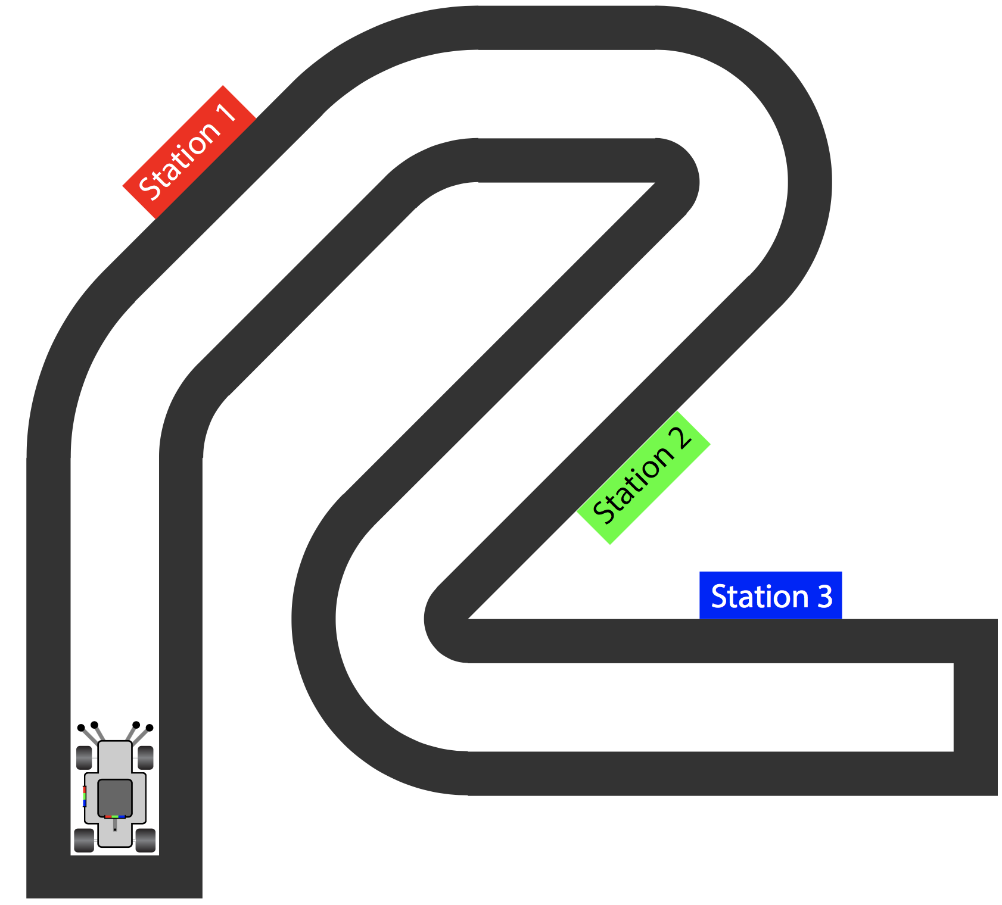
一种智能配送系统的简易实现
选题背景
课题简介
实现方案
系统框图
电路仿真
本课题旨在用电子技术实现简化的智能配送效果。在小车车模上搭建数模混合的电子电路系统，在小车上装载亚克力板制成的货物，并实现特定的功能，以实现一定程度的配送智能化。
Notes:
功能列表见下页

Slide 5
一种智能配送系统的简易实现
选题背景
课题简介
实现方案
系统框图
电路仿真
小车功能列表：
功能名称 | 实现模块 | 功能描述
自动寻迹 | TCRT5000红外模块 | 识别跑道边缘黑线，在跑道内向前行驶
磁控启动 | 霍尔传感器模块 | 用磁铁给小车下达出发和返回命令
智能配送 | 三色传感器TCS230模块 | 能够在与货物匹配的路标前停车等待货物被取下，然后原路返回。
自动报警 | FPGA蜂鸣器 | 到达道路终点时报警
Notes:
电机驱动和电源管理部分的BTS7960模块、TPS54160芯片未在表格中列出

Slide 6
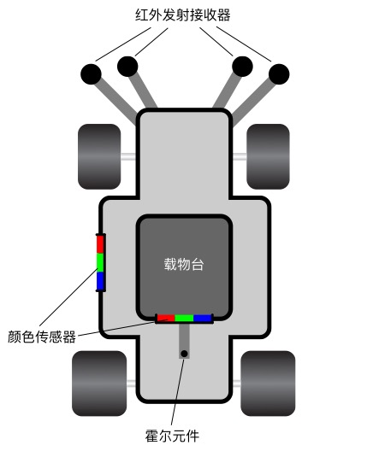
一种智能配送系统的简易实现
选题背景
课题简介
实现方案
系统框图
电路仿真
车体布局：
Notes:
车头前置四个红外发射接收器作为寻传感器收集跑道信息，伸出长度及角度有待实测车体宽度、跑道宽度等参数后再行决定；左侧颜色传感器用于读取跑道旁标牌的颜色信息，载物台后方传感器用于读取货物的颜色信息，这两个信息将读入FPGA以后续处理；霍尔元件感知车身后方磁场的变化，可实现磁铁控制车辆启动的功能

Slide 7
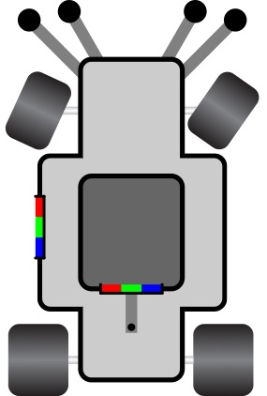
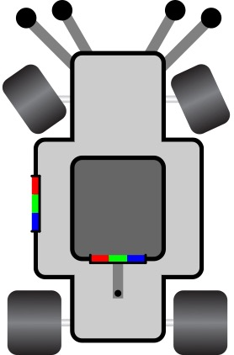


一种智能配送系统的简易实现
选题背景
课题简介
实现方案
系统框图
电路仿真
3.1 寻迹方案
FPGA中的寻迹算法将采用“遇边则转”的方式，即左传感器检测到边界时向右转，右传感器检测到边界时向左转。
改善小车的曲线型前进路径的方法：
(a) 大角度调整 (b) 小角度调整
Notes:
FPGA中的寻迹算法将采用“遇边则转”的方式，即左传感器检测到边界时向右转，右传感器检测到边界时向左转。
预计该方案将造成小车以曲线型路径前进的结果，我们认为可通过如下方式适当减缓，使小车接近于直线前进：若左方（或右方）两个传感器都检测到黑线，说明偏离轨道程度较大，舵机便控制前方车轮向右（或左）转一大角度，如图(a)所示；若只有最左（或右）方传感器检测到黑线，说明偏离轨道程度不大，舵机便控制前方车轮向右（或左）转一小角度，如图(b)所示；：

Slide 8
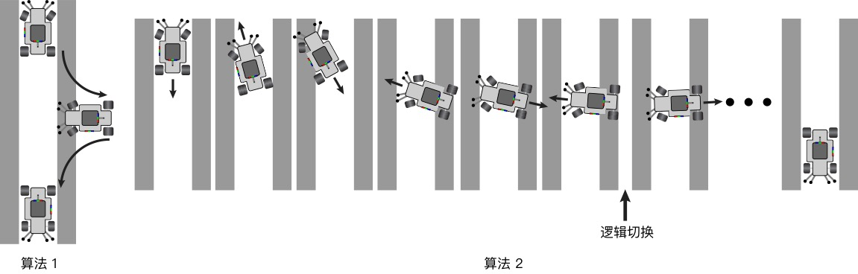
一种智能配送系统的简易实现
选题背景
课题简介
实现方案
系统框图
电路仿真
3.2 转向方案
我们设计了两套基于跑道边缘识别的掉头方案。若时间充足，我们会分别尝试两种算法，按实际效果选择其一；若时间不足，将优先考虑算法2
算法简单
算法较复杂
位移较长，易出bug
位移短，不易出bug
Notes:
算法1所需要的逻辑判断较少，算法较为简单：向右后方倒车，直到两组红外传感器几乎同时检测到边缘黑线时，右转车轮变为左转，向左前方行驶入跑道。跑道的宽度及两组传感器之间的距离需要提前预设好。算法1的缺点是小车在掉头过程中沿跑道方向的位移较长，可能会在掉头未完成时进入弯道区，引发意想不到的bug。
算法2采用“try-and-error”型掉头方式。在向右后方倒车的过程中，每当小车向后行驶时左方传感器检测到边缘，便向前行驶；每当小车向前行驶时右方传感器检测到边缘，便向后行驶。算法2相比于算法1而言，虽然逻辑复杂，但是沿跑道方向位移较短，出现bug的几率大大降低。

Slide 9
一种智能配送系统的简易实现
选题背景
课题简介
实现方案
系统框图
电路仿真
3.3 电源管理方案
开关型稳压电路中的调整管工作在开关状态，管耗小，因此电路的效率可达70%~95%。开关型稳压电路的缺点之一是输出纹波较大，但当开关切换频率足够高、对输出的低通滤波足够好时纹波幅度可以控制在可接受的范围内（本课题采用的开关型稳压电路纹波峰-峰值约为2mV）。
综合考虑，选用开关型稳压电路
Notes:
FPGA中的寻迹算法将采用“遇边则转”的方式，即左传感器检测到边界时向右转，右传感器检测到边界时向左转。
预计该方案将造成小车以曲线型路径前进的结果，我们认为可通过如下方式适当减缓，使小车接近于直线前进：若左方（或右方）两个传感器都检测到黑线，说明偏离轨道程度较大，舵机便控制前方车轮向右（或左）转一大角度，如图(a)所示；若只有最左（或右）方传感器检测到黑线，说明偏离轨道程度不大，舵机便控制前方车轮向右（或左）转一小角度，如图(b)所示.

Slide 10
一种智能配送系统的简易实现
选题背景
课题简介
实现方案
系统框图
电路仿真
基于FPGA的数字系统框图为：
Notes:
各部分信号传递关系或调用关系已在图中画出。其中，“核心逻辑”储存小车系统当前所处的状态，包括但不限于：
在起点处等待启动命令
检测货物颜色
寻迹前进，等待遇到颜色匹配的路标
在匹配成功的路标处等待返回命令
掉头
寻迹返回，等待到达道路尽头
并完成对各个模块的调度，包括决定何时调用寻迹逻辑或掉头逻辑。

Slide 11
一种智能配送系统的简易实现
选题背景
课题简介
实现方案
系统框图
电路仿真
基于WEBENCH的电源电路仿真
我们利用WEBENCH设计电源管理电路，输入的设计要求为
• 输入电压6.5~7.5V
• 输出电压5V
• 负载电流最大1.5A
稳压电路选用开关稳压电路。

Slide 12
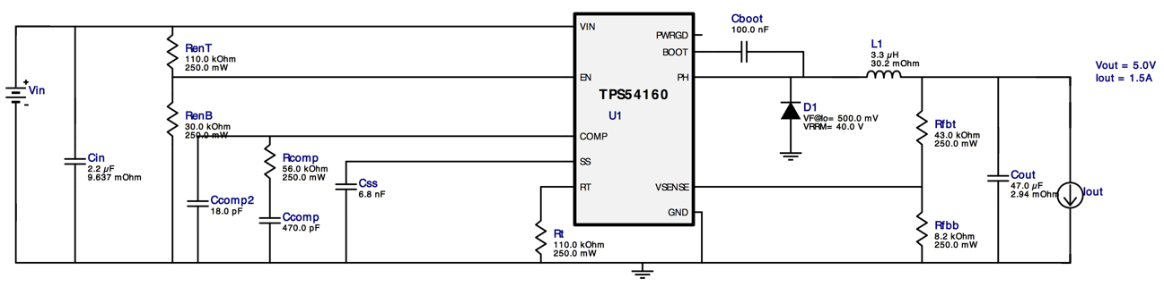
一种智能配送系统的简易实现
选题背景
课题简介
实现方案
系统框图
电路仿真
基于WEBENCH的电源电路仿真
在满足要求的设计方案中，我们挑选了实验室提供的芯片TPS54160作为稳压芯片，对外围元件参数略作修改，电路图如下所示：

Slide 13
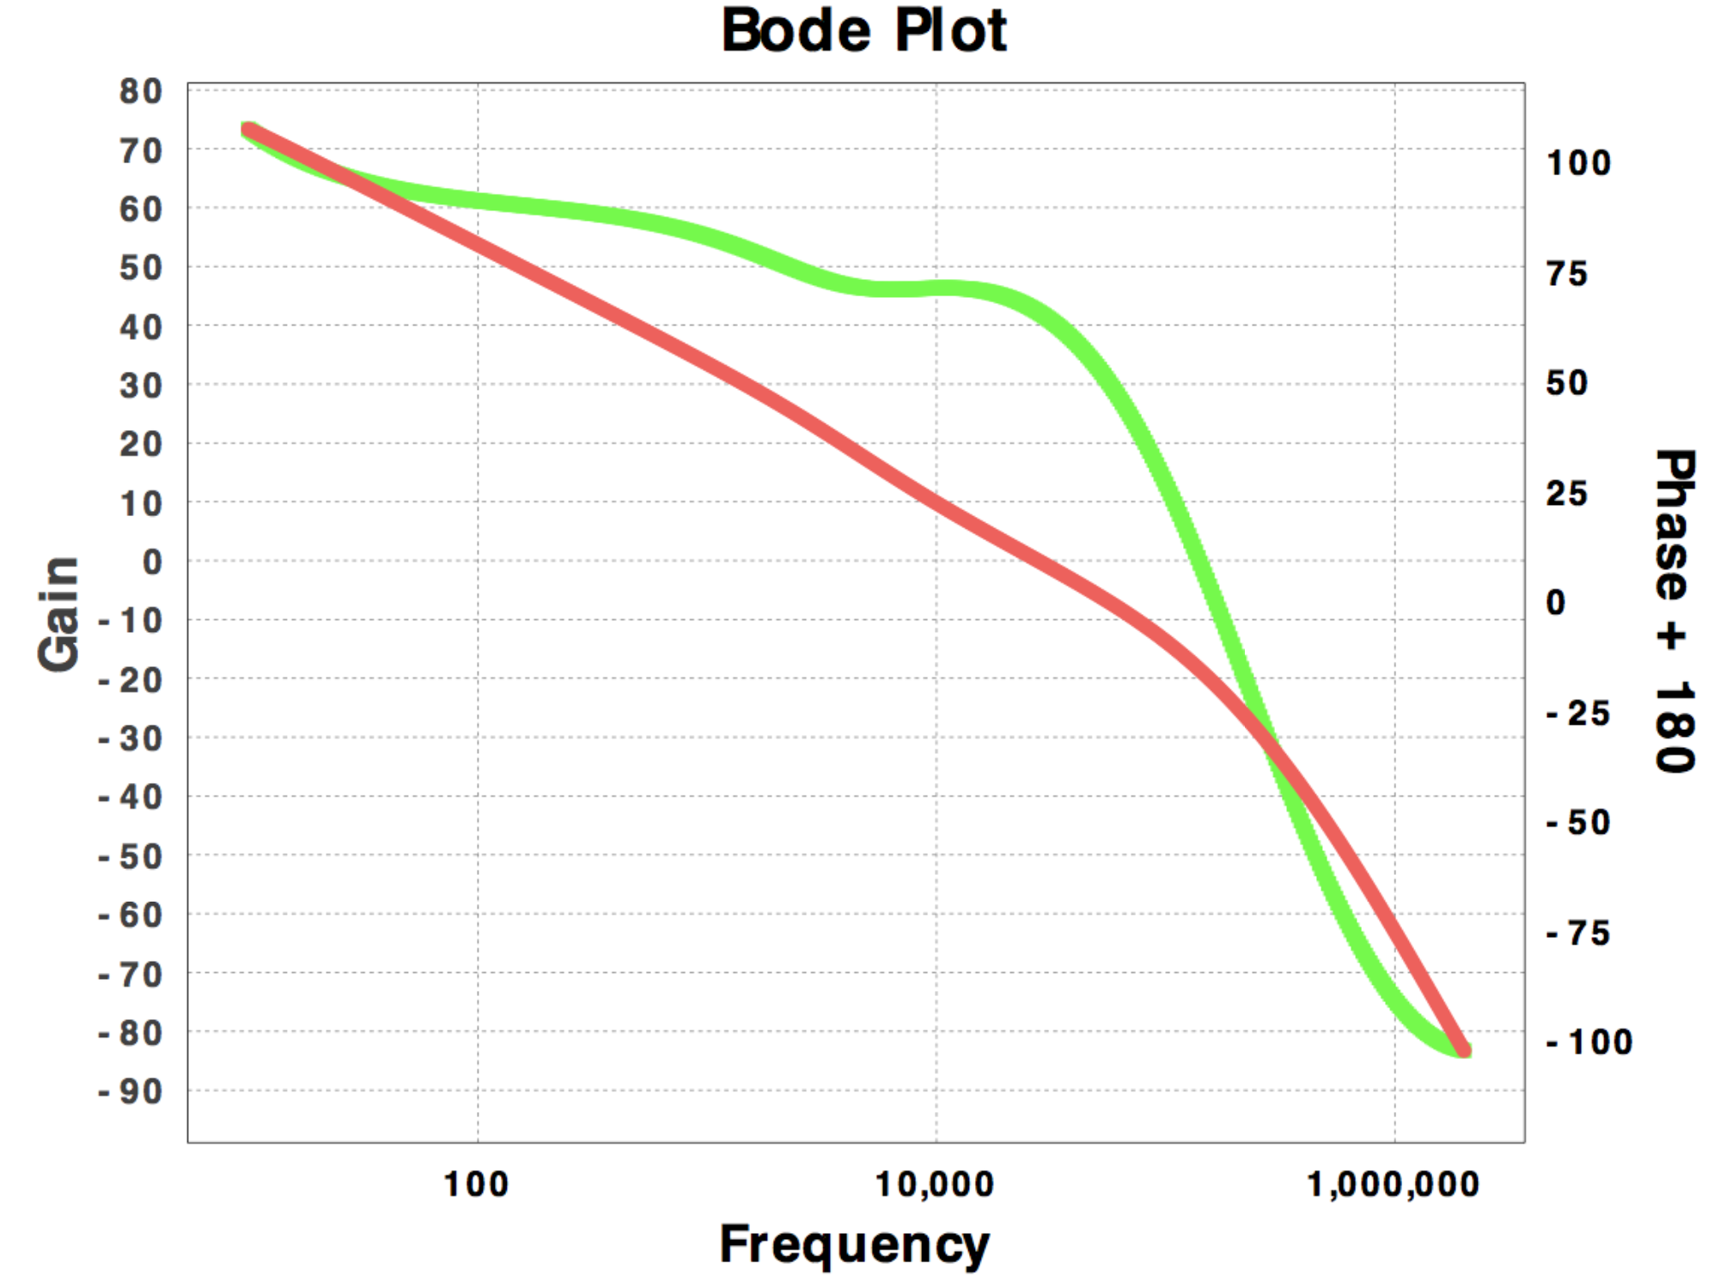
一种智能配送系统的简易实现
选题背景
课题简介
实现方案
系统框图
电路仿真
基于WEBENCH的电源电路仿真
波特图

Slide 14
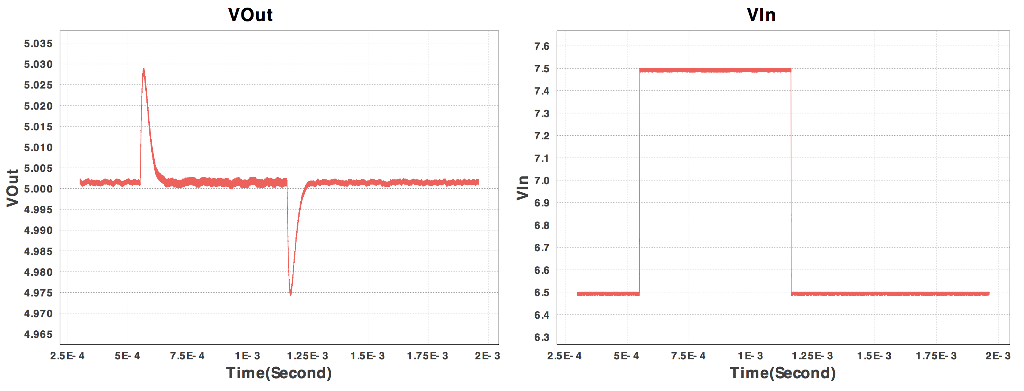
一种智能配送系统的简易实现
选题背景
课题简介
实现方案
系统框图
电路仿真
基于WEBENCH的电源电路仿真
输入变化暂态响应
Notes:
系统的输出电压波动幅度很小$(±0.03V)$，且暂态过程很短，稳定输出电压的性能良好

Slide 15
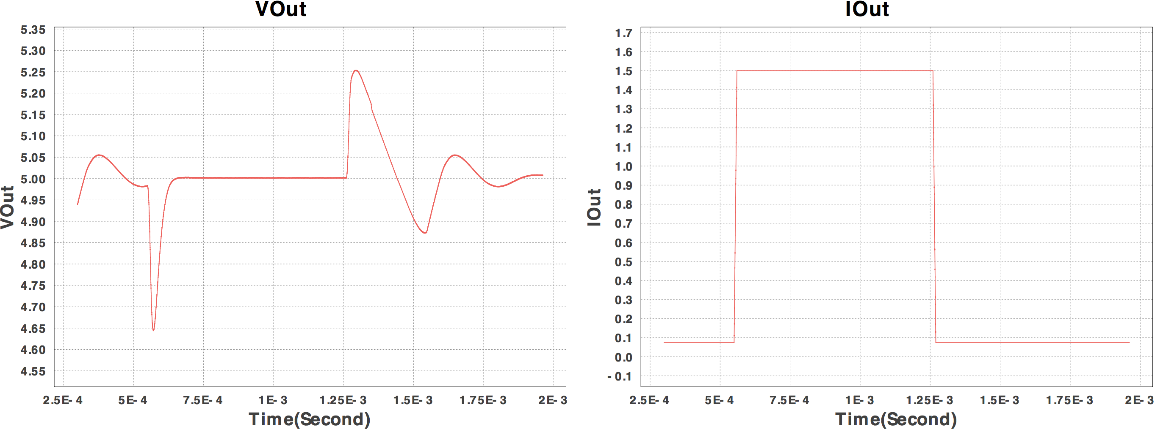
一种智能配送系统的简易实现
选题背景
课题简介
实现方案
系统框图
电路仿真
基于WEBENCH的电源电路仿真
负载变化暂态响应
Notes:
当负载发生跳变时，输出电压波动的幅度不大。暂态过程比上一页展示的仿真结果略长。综合而言，该系统具有一定的带负载能力。

Slide 16
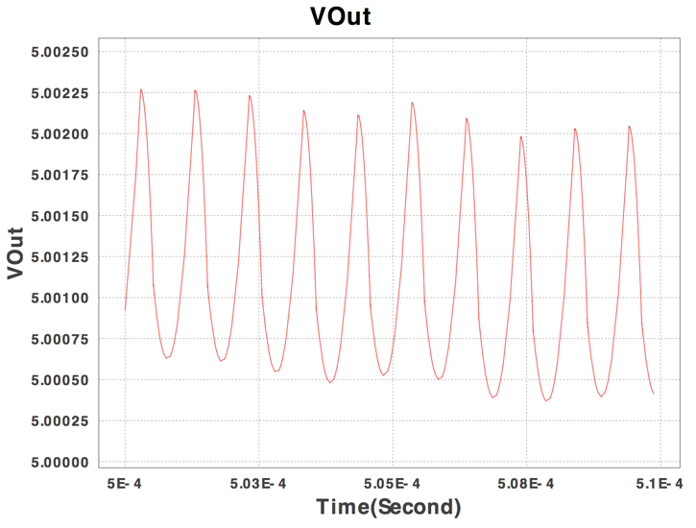
一种智能配送系统的简易实现
选题背景
课题简介
实现方案
系统框图
电路仿真
基于WEBENCH的电源电路仿真
稳态输出
Notes:
输出电压在5伏上下波动，波动范围极小$(±0.001V)$，因而稳压效果较好。

Slide 17
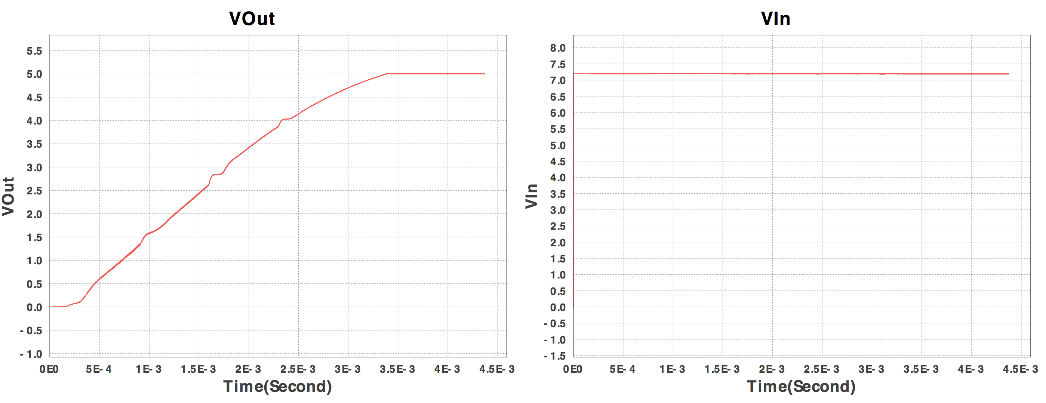
一种智能配送系统的简易实现
选题背景
课题简介
实现方案
系统框图
电路仿真
基于WEBENCH的电源电路仿真
启动暂态响应
Notes:
输出电压较为平滑地过渡到了设定值$5V$，有约$0.03s$的暂态过程

Slide 18
一种智能配送系统的简易实现
选题背景
课题简介
实现方案
系统框图
电路仿真
基于WEBENCH的电源电路仿真
总结以上各项仿真工作，可以认为图示稳压电路的稳压性能较为良好，适合在本项目中应用.

Slide 19
谢谢！敬请批评指正！
一种智能配送系统的简易实现

